Slide 1
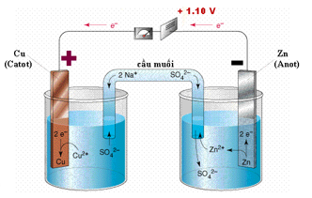
DÒNG ĐIỆN TRONG CHẤT ĐIỆN PHÂN

Slide 2
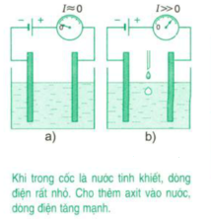
1. Thuyết điện li
Trong dung dịch, các hợp chất hóa học như axit, bazơ và muối bị phân li (một phần hoặc toàn bộ) thành các nguyên tử (hoặc nhóm nguyên tử) tích điện gọi là ion; ion có thể chuyển động tự do trong dung dịch và trở thành hạt tải điện.

Slide 3
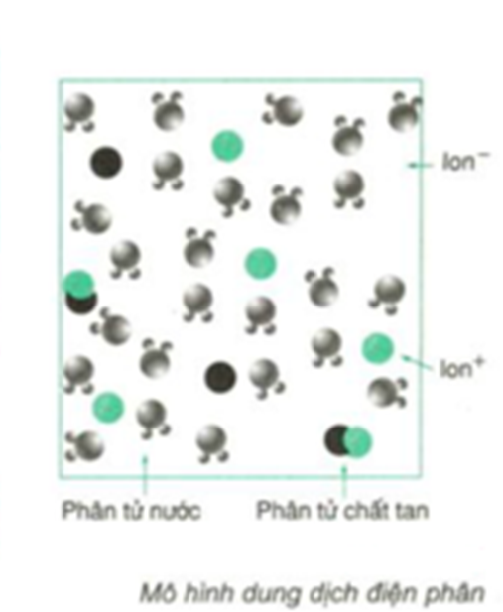
1. Thuyết điện li
Axit phân ly thành ion âm (gốc axit)⁻ và ion dương H⁺
dd HCl → Cl⁻ + H⁺
Bazo phân ly thành ion âm (OH)⁻ và ion dương (kim loại)⁺
dd NaOH → OH⁻ + Na⁺
Muối phân ly thành ion âm (gốc axit)⁻ và ion dương (kim loại)⁺
dd CuSO₄ → Cu²⁺ + SO₄²⁻

Slide 4
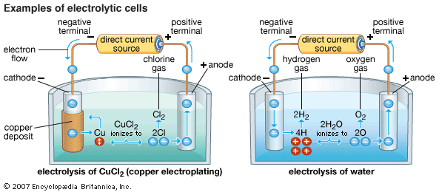

Slide 5
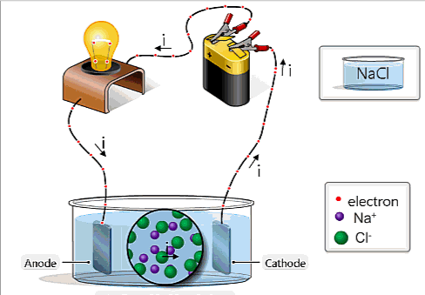
2. Bản chất dòng điện trong chất điện phân

Slide 6
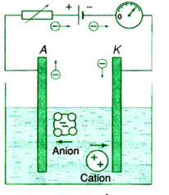
2. Bản chất dòng điện trong chất điện phân
Dòng điện trong chất điện phân là dòng ion dương và ion âm chuyển động có hướng theo hai chiều ngược nhau.
Notes:
Dòng điện trong chất điện phân không chỉ tải điện lượng mà còn tải cả vật chất đi theo. Tới điện cực chỉ có các electron có thể đi tiếp, còn lượng vật chất đọng lại ở điện cực, gây ra hiện tượng điện phân.
+ Ion dương chạy về phía catot nên gọi là cation.
+ Ion âm chạy về phía anot nên gọi là anion.

Slide 7
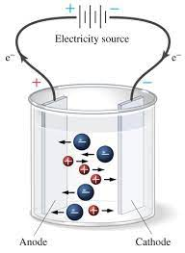
2. Bản chất dòng điện trong chất điện phân
Dòng điện trong chất điện phân là dòng ion dương và ion âm chuyển động có hướng theo hai chiều ngược nhau.
Notes:
Dòng điện trong chất điện phân không chỉ tải điện lượng mà còn tải cả vật chất đi theo. Tới điện cực chỉ có các electron có thể đi tiếp, còn lượng vật chất đọng lại ở điện cực, gây ra hiện tượng điện phân.
+ Ion dương chạy về phía catot nên gọi là cation.
+ Ion âm chạy về phía anot nên gọi là anion.

Slide 8
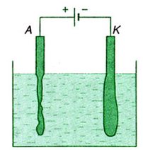
3. Các hiện tượng diễn ra ở điện cực. Hiện tượng dương cực tan
Các ion chuyển động về các điện cực có thể tác dụng với chất làm điện cực hoặc với dung môi tạo nên các phản ứng hóa học gọi là phản ứng phụ trong hiện tượng điện phân.
Hiện tượng dương cực tan xảy ra khi các anion đi tới anot kéo các ion kim loại của điện cực vào trong dung dịch.

Slide 9
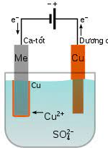
3. Các hiện tượng diễn ra ở điện cực. Hiện tượng dương cực tan
Các ion chuyển động về các điện cực có thể tác dụng với chất làm điện cực hoặc với dung môi tạo nên các phản ứng hóa học gọi là phản ứng phụ trong hiện tượng điện phân.
Hiện tượng dương cực tan xảy ra khi các anion đi tới anot kéo các ion kim loại của điện cực vào trong dung dịch.

Slide 10
4. Các định luật Faraday
Định luật Faraday thứ nhất
Khối lượng vật chất được giải phóng ở điện cực của bình điện phân tỉ lệ thuận với điện lượng chạy qua bình đó:
m = k.q
k gọi là đương lượng điện hóa của chất được giải phóng ở điện cực

Slide 11
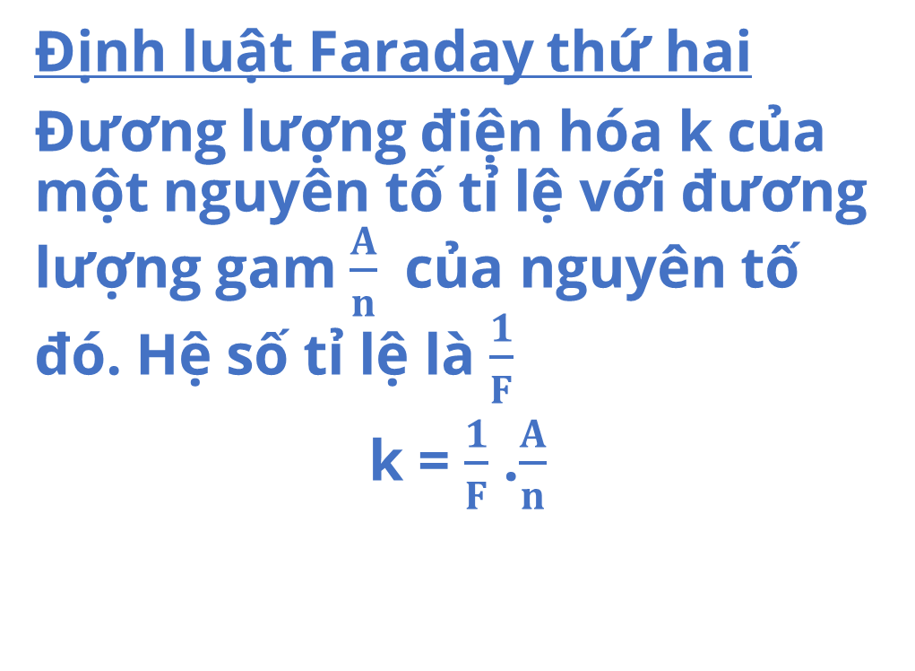
4. Các định luật Faraday
Định luật Faraday thứ hai
Đương lượng điện hóa k của một nguyên tố tỉ lệ với đương lượng gam $\frac{A}{n}$ của nguyên tố đó. Hệ số tỉ lệ là $\frac{1}{F}$
k = $\frac{1}{F}$ .$\frac{A}{n}$

Slide 12

4. Các định luật Faraday
Kết hợp hai định luật Faraday
F = 96500 C/mol
A là khối lượng phân tử
n là hóa trị
m là khối lượng chất được giải phóng ở điện cực (g)
I là cường độ dòng điện (A)
t là thời gian dòng điện chạy qua (s)

Slide 13
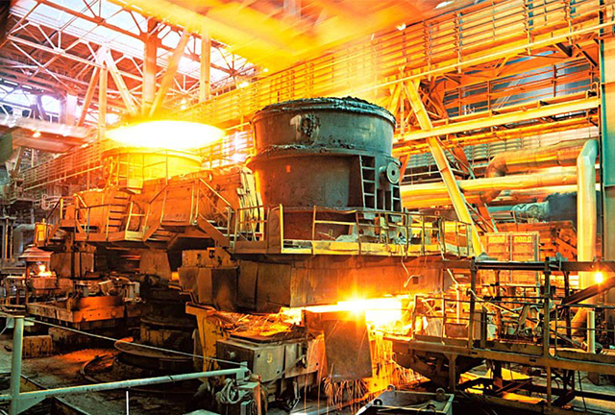
a. Luyện kim
Công nghệ luyện nhôm chủ yếu sẽ dựa nhiều vào hiện tượng điện phân quặng nhôm nóng chảy.
Bể điện phân có cực âm bằng than, cực dương là quặng nhôm nóng chảy. Chất điện phân là muối nhôm được nóng chảy, dòng điện chạy qua khoảng 104A.

Slide 14
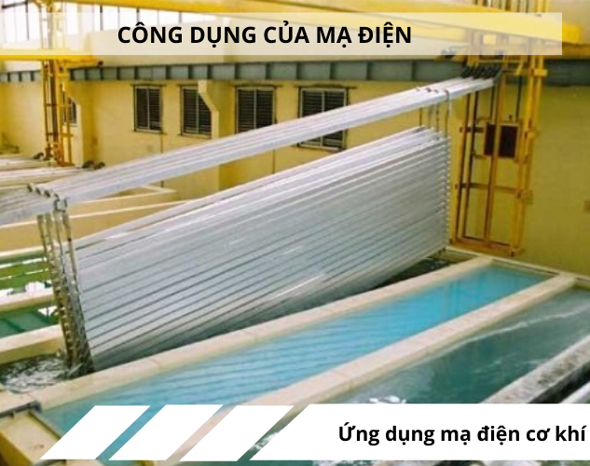
b) Mạ điện
Bể điện phân có anot là một tấm kim loại để mạ, catot là vật cần mạ.
Chất điện phân thường là dung dịch muối kim loại để mạ. Dòng điện qua bể mạ được chọn một cách thích hợp để đảm bảo chất lượng của lớp mạ.

Slide 15

a. Electron
1.Hạt tải điện trong chất điện phân là
b. ion dương và ion âm
c. ion âm và electron
d. ion dương và electron

Slide 16
2. Câu nào dưới đây nói về hiện tượng điện phân có dương cực tan là đúng ?
A. Là hiện tượng điện phân dung dịch axit hoặc bazơ với điện cực là graphit.
B. Là hiện tượng điện phân dung dịch muối có chứa kim loại dùng làm catôt.
C. Là hiện tượng điện phân dung dịch muối có chứa kim loại dùng làm anôt. Kết quả là kim loại tan dần từ anôt tải sang catôt.
D. Là hiện tượng điện phân dung dịch muối có chứa kim loại dùng làm anôt. Kết quả là kim loại được tải dần từ catôt sang anôt.

Slide 17
3. Một bình điện phân chứa dung dịch muối niken với hai điện cực bằng niken. Xác định khối lượng niken bám vào catôt khi cho dòng điện cường độ I = 5,0 A chạy qua bình này trong khoảng thời gian t = 1 giờ. Đương lượng điện hoá của niken là 0,3.10⁻³ g/C.
A. 1,5 kg. B. 5,4 g. C. 1,5 g. D. 5,4 kg.
m = k.q = k.I.t
m = k.I.t = 0,3.10⁻³.5.3600 = 5,4g

Slide 18
4. Một bình điện phân chứa dung dịch đồng sunphat (CuS0₄) có anôt bằng đồng. Cho dòng điện không đổi chạy qua bình này trong thời gian 30 phút, khi đó khối lượng của catôt tăng thêm 1,143 g. Xác định cường độ dòng điện chạy qua bình điện phân. Đồng (Cu) có khối lượng mol là của A = 63,5 g/mol.
A. 0,965 A. B. 1,93 A. C. 0,965 mA. D. 1,93 mA.

Slide 19
5. Một bình điện phân chứa dung dịch bạc nitrat (AgN0₃) có anôt bằng bạc và điện trở là 2,5 Ω. Hiệu điện thế giữa hai điện cực của bình này là 10 V. Bạc (Ag) có khối lượng mol là A = 108 g/mol và hoá trị n = 1. Xác định khối lượng bạc bám vào catôt sau 16 phút 5 giây.
A. 4,32 g. B. 4,32 kg. C.2,16g. D. 2,16 kg.

Slide 20
6. Mắc nối tiếp một bình điện phân chứa dung dịch đồng sunphat (CuSO₄) có anôt bằng đồng (Cu) với một bình điện phân chứa dung dịch bạc nitrat (AgNO₃) có anôt bằng bạc (Ag). Sau môt khoảng thời gian có dòng điện không đổi chạy qua hai bình này, thì khối lượng anôt của bình chứa dung dịch CuSO₄ bị giảm bớt 2,3 g. Xác định khối lượng bạc tới bám vào catôt của bình chứa dung dịch AgNO₃. Đồng có khối lượng mol là A₁ = 63,5 g/mol và hoá trị n₁ = 2, bạc có khối lượng mol là A₂ = 108 g/mol và hoá trị n₂ = 1. Khối lượng bạc tới bám vào catot của bình chứa dung dịch AgNO₃ là
A. 0,67g B. 1,95g C. 2,66g D. 7,82g

Slide 21
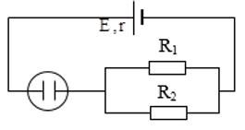
7. Cho mạch điện như hình vẽ: Có bộ nguồn (E = 12 V; r = 0,4 Ω), R₁ = 9Ω, R₂ = 6Ω và một bình điện phân đựng dung dịch CuSO₄, anôt bằng đồng Cu và điện trở của bình điện phân R_{p} = 4Ω. Tính:
a) Cường độ dòng điện qua mạch chính.
b) Khối lượng đồng thoát ra ở cực dương trong 16 phút 5 giây.

Slide 22
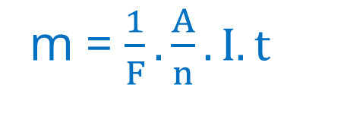
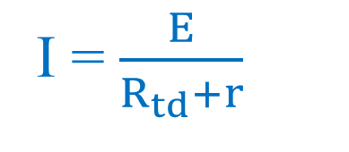
E = 12 V; r = 0,4 Ω,
R₁ = 9Ω, R₂ = 6Ω, R_{p} = 4Ω.
R₁ // R₂ → R₁₂ = 3,6Ω.
R₁₂ nt R_{p} → R_{td} = 7,6Ω.
a) Cường độ dòng điện mạch chính
I = $\frac{E}{R_{td}+r}$
I = 1,5A
b) Khối lượng đồng t=16p5s = 965s
m = $\frac{1}{F}.\frac{A}{n}.I.t$
m = 0,48g

Slide 23
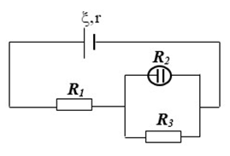
Bài 8: Cho mạch điện như hình vẽ nguồn điện có suất điện động ξ = 12 V, điện trở trong 1 Ω, R₂ = 12 Ω là bình điện phân đựng dung dịch AgNO₃ với điện cực Anôt là bạc, R₁ = 3 Ω, R₃ = 6 Ω. Cho Ag có A = 108g/mol, n = 1. Khối lượng Ag bám vào catot sau 16 phút 5 giây là?

Slide 24
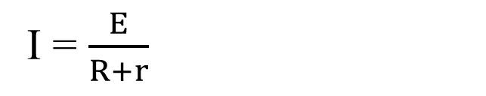
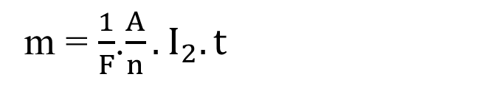
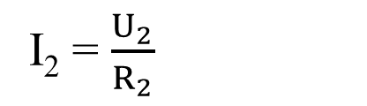
E= 12 V, r= 1 Ω,
R₂ = 12 Ω là bình điện phân đựng dung dịch AgNO₃ với điện cực Anôt là bạc, R₁ = 3 Ω, R₃ = 6 Ω.
t= 16 phút 5 giây
R₂//R₃ → R₂₃ =
R₁ nt R₂₃ → R =
Cường độ dòng điện trong mạch
I = $\frac{E}{R+r}$
U₂ = U₃ = U₂₃ = R₂₃.I
Cường độ dòng điện qua R₂
I₂ = $\frac{U_{2}}{R_{2}}$
Khối lượng Ag thu được
m = $\frac{1}{F}$.$\frac{A}{n}.I_{2}.t$

Slide 25
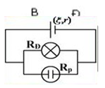
Bài 9: Cho mạch điện như hình vẽ: Nguồn điện E = 6 V; r = 0,4 Ω và Đèn Đ (6 V - 4 W) và một bình phân đựng dung dịch Zn(NO₃)₂ và điện trở của bình điện phân R_{p} = 6 Ω. Khối lượng Zn bám vào catốt trong thời gian 32 phút 10 giây là:

Slide 26
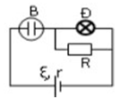
Bài 10: Cho mạch điện như hình vẽ. R = 12 Ω, đèn loại 6 V – 9 W; bình điện phân CuSO₄ có anốt bằng đồng; suất điện động của nguồn bằng 9 V, điện trở trong của nguồn r = 0,5Ω. Biết đèn sáng bình thường. Tính khối lượng đồng bám vào catot mỗi phút.

